Slide 1
PROGRAMACIÓN I
TEORÍA – CECILIA SANZ

Slide 2
Temas
Alocación estática y dinámica
Concepto de Punteros
Ejemplos

Slide 3

Motivación

Slide 4
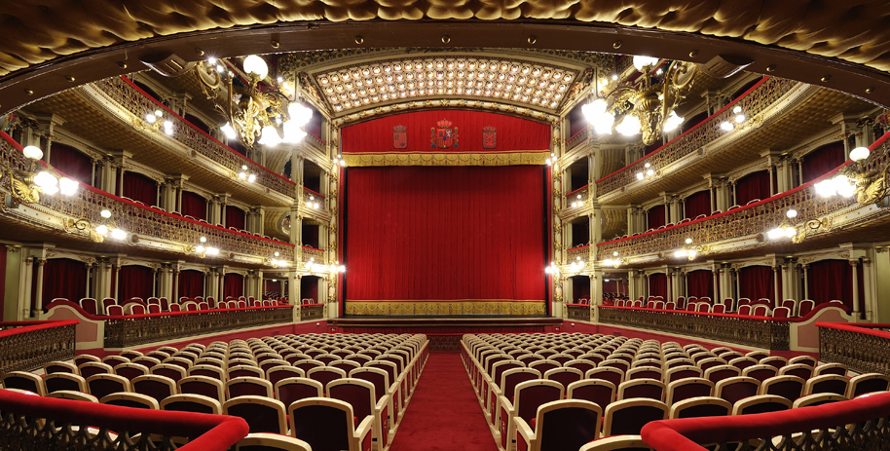

Mecanismos para la reserva de la memoria
La metáfora del teatro…

Slide 5
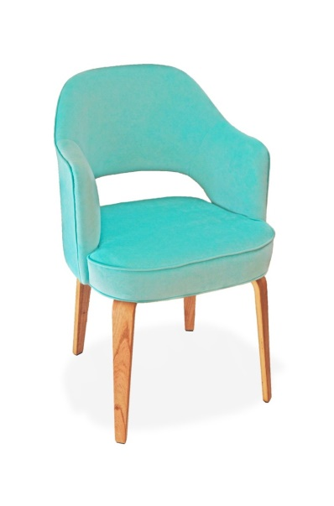
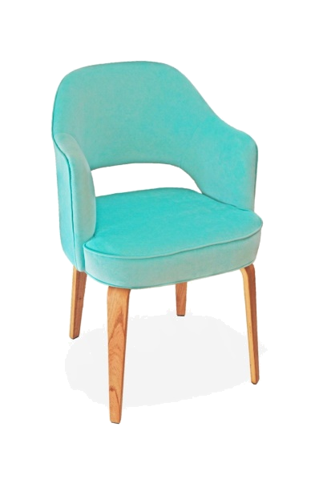
Alocación Estática
v
Planteemos una metáfora en la que tengo una serie de sillas disponibles que representan celdas de memoria.
En el caso de un vector, cuando declaramos una variable supongamos:
Type vector=array [1..3] of persona;
Var v: vector;
Se reserva espacio para v y esto se mantiene mientras v “tenga vida” (recordar concepto de tiempo de vida)
Guardo un dato en el espacio reservado
Reservado
Reservado
Reservado

Slide 6


Alocación Dinámica
Guardo un dato en el espacio reservado
Supongamos ahora que no se admiten reservas, y se usan las sillas a medida que llegan las personas y las libera cuando ya no las necesitan.
Esta modalidad de reserva de la memoria se conoce como dinámica.
Reservado

Slide 7
Alocación estática versus dinámica

Slide 8

ALOCACION ESTÁTICA Y DINÁMICA
Hasta ahora trabajábamos con alocación estática:
las variables reservan memoria en su declaración
permite al lenguaje hacer validaciones de tipo en tiempo de compilación.
PROBLEMAS DE LA ALOCACION ESTATICA
La rigidez ya que no permite que las estructuras varíen su dimensión.

Slide 9
ALOCACION ESTÁTICA Y DINÁMICA
Alocación dinámica: permite declarar variables dinámicas o referenciadas. En Pascal existe un tipo de datos PUNTERO que permite generar referencias a variables dinámicas.
Un puntero es un tipo de variable usada para almacenar la dirección en memoria de otra variable, en lugar de un valor convencional.
Ejemplo de punteros

Slide 10
ALOCACION ESTÁTICA Y DINÁMICA
Mediante la variable de tipo puntero se accede a esa otra variable, almacenada en la dirección de memoria que señala el puntero. Es decir, el valor de la variable de tipo puntero es una dirección de memoria.
FFFA
5
Variable dinámica o referenciada- Sólo se accede a través del puntero
Puntero

Slide 11
ALOCACION ESTÁTICA Y DINÁMICA
Se dice que el puntero apunta o señala a la variable almacenada en la dirección de memoria que contiene el puntero.
Lo que interesa es el dato contenido en esa variable apuntada.
No hay que confundir la variable apuntada con el puntero.

Slide 12
ALOCACION ESTÁTICA Y DINÁMICA
Memoria dinámica
variables integer, char, real, boolean, registro, arreglos.
Tamaño de la memoria fijo
Memoria estática
C P U

Slide 13
ALOCACION ESTÁTICA Y DINÁMICA
Tamaño de las variables:
Char = 1byte
Integer = 2 bytes
Real = 6 bytes
Boolean = 1 byte
String = cantidad de caracteres + 1
Registro = la suma de lo que ocupa c/ campo
Puntero = 4 bytes
Memoria dinámica
Memoria estática
64K= 65536 bytes
¿Qué ocurre si declaro un arreglo de 3000 strings?
768000 bytes
C P U

Slide 14
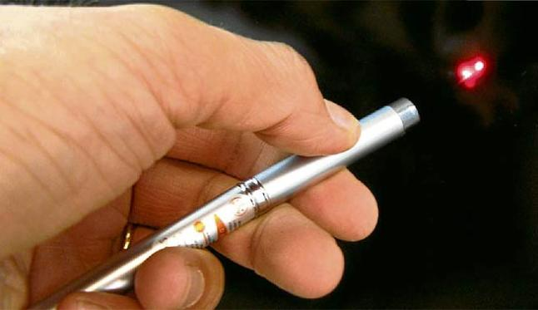
Punteros

Slide 15
ALOCACION ESTÁTICA Y DINÁMICA
Un tipo puntero se define, en PASCAL, de la siguiente forma:
Program uno;
TYPE TipoPuntero= ^TipoVariableApuntada;
Program uno;
TYPE
PunteroAEntero = ^Integer;
VAR
Puntero: PunteroAEntero;
Un puntero puede apuntar a cualquier tipo.

Slide 16
Punteros
Un puntero es un tipo de dato simple que contiene la dirección de otro dato.
Los punteros pueden apuntar solamente a variables dinámicas, es decir, a datos que están almacenados en memoria dinámica (heap).
Cada variable de tipo puntero puede apuntar a un único tipo de dato.
Una variable de tipo puntero se indica con ^ y ocupa 4 byte de memoria (stack) para su representación interna en Pascal.

Slide 17
PUNTEROS
Type
PtrReal = ^Real;
Cadena= string[20];
StringPtr = ^Cadena;
Vector = array [1..10] of char;
PtrVector = ^Vector;
Datos = record
Nombre: string[10];
Apellido: string[10];
Altura: real;
End;
PtrDatos = ^datos;
Declaración de variables
var
PunteroReal : PtrReal; (o ^real) t : StringPtr;
r : StringPtr;
s : Cadena;
Puntero : PtrVector;
p, q : PtrDatos;
Importante: Pascal permite que las funciones retornen punteros, por ejemplo, FunctionVerificar (s:Cadena): StringPtr;

Slide 18
PUNTEROS
Una variable de tipo puntero ocupa una cantidad de memoria fija, independiente del tipo de dato al que apunta.
Un dato referenciado o apuntado, como los ejemplos vistos, no tienen memoria asignada, o lo que es lo mismo no existe inicialmente espacio reservado en memoria para este dato.
Para poder emplear variables dinámicas es necesario emplear un tipo de dato que permita referenciar nuevas posiciones de memoria que no han sido reservadas a priori, y que se van a crear y destruir en tiempo de ejecución.
Las variables dinámicas son por definición aquellas que se crean cuando se necesitan y se destruyen cuando ya han cumplido con su cometido.

Slide 19

PUNTEROS
Program dos;
Type
puntero = ^integer;
Var
p: puntero;
¿Cómo trabajo con punteros?
Creación de una variable referenciada.
Destrucción de una variable referenciada.
Asignación entre variables puntero.
Asignación de un valor al contenido de una variable puntero.
Comparación de una variable puntero

Slide 20
Operación NEW

Slide 21
PUNTEROS – Creación de variable apuntada
Para crear una variable de tipo dinámico hay que reservar memoria. Para ello Pascal nos provee la operación NEW
Program tres;
Type
puntero = ^integer;
Var
p:puntero;
Memoria
p: puntero;
p: =DCFD
Begin
new (p);
…..
End.
DCFD

Slide 22
Operación DISPOSE

Slide 23
PUNTEROS – Liberar la variable referenciada
La variable dinámica o referenciada una vez que no se utiliza más debe liberarse la memoria
Program tres;
Type
puntero = ^integer;
Var
p:puntero;
Memoria
P:=??
p: puntero;
p: = DCFD
Begin
new (p);
…..
End.
DCFD
dispose (p);

Slide 24
Operación ASIGNACIÓN DE PUNTEROS

Slide 25
PUNTEROS - ASIGNACION
A una variable de tipo puntero se le permite asignar dos valores:
el valor nil.
otra variable de tipo puntero.
Memoria
p: DCFD
p: puntero;
p=nil
…
Begin
new (p);
…..
End.
Al no hacer dispose, la zona de memoria permanece reservada
DCFD
p:= nil;
¿Qué diferencia existe con el dispose?

Slide 26
PUNTEROS - ASIGNACION
  El dispose elimina “la conexión” que existe entre la variable puntero y su dirección y luego libera esa dirección; por lo tanto esa dirección podría ser reasignada luego (por medio del new a otro puntero o al mismo).
  La operación p:=nil sólo elimina “la conexión” que existe entre la variable puntero y su dirección; la memoria sigue ocupada y no puede ser reasignada, pero tampoco puede ser accedida.

Slide 27
PUNTEROS - ASIGNACION
  Asignar la dirección de otro puntero
Program tres;
Type
puntero = ^integer;
Var
p,q:puntero;
p: puntero;
p:= DCFD
Memoria
q= DCFD
q: puntero;
Begin
new (p);
…..
End.
DCFD
q:= p;

Slide 28
PUNTEROS - ASIGNACION
  ¿Cómo queda el gráfico de la memoria?
Program tres;
Type
puntero = ^integer;
Var
p,q:puntero;
Begin
new (p);
…..
q:=p;
p:= nil;
End.
Begin
new (p);
…..
q:=p;
dispose(p);
End.

Slide 29
Operación COMPARACIÓN DE PUNTEROS

Slide 30
PUNTEROS – Comparación
Begin
new (p);
…
if (p = nil) then ….
if (p = q) then
End.
  Compara si la dirección de un puntero es nil
  Compara si las direcciones de dos punteros son iguales

Slide 31
Operaciones NO PERMITIDAS

Slide 32
PUNTEROS – Operaciones NO permitidas
  No se permite leer una variable de tipo puntero read(p);
  No se permite escribir una variable de tipo puntero write(p);
  No se permite asignar el contenido a una variable puntero de manera manual p:= AABC;
  No se permite comparar por menor o mayor la dirección de una variable puntero if (p > ADBC)
  if (p > q)

Slide 33
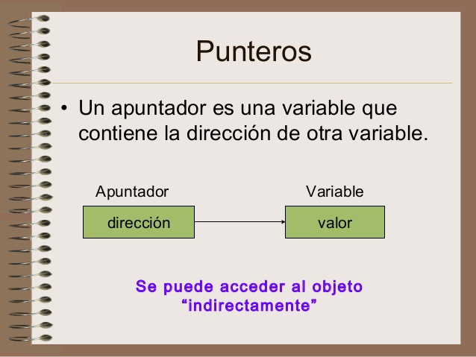
Operación ASIGNACIÓN DE VARIABLES DINÁMICAS

Slide 34
PUNTEROS – ASIGNACION- CONTENIDO
  Para acceder al contenido de una variable de tipo puntero, utilizo el símbolo ^.
Program tres;
Type
puntero = ^integer;
Var
p:puntero;
p: puntero;
p: DCFD
Memoria
Begin
new (p);
…..
End.
150
145
DCFD
Cuáles son las operaciones permitidas para p^?
p^:= 145;
p^:= p^ + 5;

Slide 35
PUNTEROS
  Qué imprime el programa?
Program tres;
Type
puntero = ^integer;
Var
p,q:puntero;
Begin
new (p);
…..
p^:=0;
write(q^);
write(p^);
End.
new (q);
q^:= 34;

Slide 36
PUNTEROS
  Qué imprime el programa?
Begin
new (p);
p^:= 145;
write (p^);
q:=p;
q^:= q^+10;
write (p^); write (q^);
dispose (q);
write (p^); write (q^);
End.
Program tres;
Type
puntero = ^integer;
Var
p,q:puntero;

Slide 37
EJERCICIOS

Slide 38

PUNTEROS – Ejercicio
  ¿Cuánta memoria es ocupada por PE?
Program cinco;
Type
Estudiante = record
Nombre : string [20];
Calificacion : integer;
End;
PunEstudiante = ^ Estudiante;
Var
PE: PtrEstudiante;
Tamaño de las variables:
Char = 1byte
Integer = 2 bytes
Real = 6 bytes
Boolean = 1 byte
String = cantidad de caracteres + 1
Registro = la suma de lo que ocupa c/ campo
Puntero = 4 bytes
4 bytes

Slide 39
PUNTEROS – Ejercicio
Program cinco;
Type
Estudiante = record
Nombre : string [20];
Calificacion : integer;
end;
PunEstudiante = ^ Estudiante;
Var
PE: PunEstudiante;
Begin
new (PE);
  ¿Cuánta memoria es ocupada por PE? Solo 4 bytes
4 Bytes + (21 + 2) = 27 Bytes – Se reservan 23 bytes en tiempo de ejecución, en la heap.

Slide 40
PUNTEROS – Ejercicio
Analicemos el siguiente ejemplo:
Type
cadena = string [255];
pcadena = ^ string [255];
pun1 = array[1…3000] of cadena;
pun2 = array[1..3000] of pcadena;
Var
p1: pun1; 3000 x 256 bytes
pa: pun2; 3000 x 4 bytes
  ¿Cuánta memoria ocupa p1?
  ¿Cuánta memoria ocupa pa?
  Cargue las dos estructuras.
  ¿Cuánto ocupan ahora?

Slide 41
Ya podemos realizar la práctica de Alocación dinámica

